Slide 1
SOUTENANCE — TITRE PROFESSIONNEL
Développeur Web et Web Mobile · Niveau 5
StudentLink
On veut tous se retrouver, en payant moins cher.
Plateforme événementielle et sociale pour les étudiants de Clermont-Ferrand — conçue et développée en solo, de la base de données jusqu'à la mise en production.
Arthur Gramond
Formation Développeur Web et Web Mobile — Hesias, Clermont-Ferrand
Session 2026 — 30 minutes de présentation + questions du jury
Notes:
Bonjour, je m'appelle Arthur Gramond, je suis en formation Développeur Web et Web Mobile à Hesias, à Clermont-Ferrand. Je vais vous présenter StudentLink, une plateforme web que j'ai conçue et développée seul, de la modélisation de la base de données jusqu'à la mise en production. Le projet part d'une phrase très simple, que je me suis dite en tant qu'étudiant : on veut tous se retrouver, mais on veut aussi payer moins cher. Et aujourd'hui, aucun outil ne répond à ça à Clermont. Je vais organiser ma présentation en sept temps : le contexte et la problématique, le cahier des charges, la conception, une démonstration de l'application, la sécurité, la qualité et le déploiement, et enfin le bilan.

Slide 2
FIL CONDUCTEUR
Plan minuté de la soutenance — 30 minutes
00:00 → 02:00
0. Introduction
Qui je suis · le titre visé · la phrase d'accroche · annonce du plan
02:00 → 06:00
1. Contexte & problématique
Origine personnelle · marché clermontois · problème des deux côtés · 4 personas · concurrence
06:00 → 09:00
2. Cahier des charges
42 fonctionnalités MoSCoW · modules · exigences non fonctionnelles · périmètre exclu
09:00 → 14:00
3. Conception
MCD 16 tables · contraintes d'intégrité · cas d'utilisation · séquence d'inscription · architecture
14:00 → 22:00
4. Démonstration
Parcours étudiant · parcours partenaire + analytics · squads & social · gamification · avis · PWA
22:00 → 25:00
5. Sécurité
OWASP Top 10 · PDO · bcrypt · CSRF · rate limiting · reset token · headers · contrôle d'accès
25:00 → 28:00
6. Qualité & déploiement
40 tests PHPUnit · PHPStan niveau 5 · CI GitHub Actions · déploiement continu · documentation
28:00 → 30:00
7. Bilan & perspectives
3 difficultés · 4 choix techniques assumés · évolutions · conclusion
2
Notes:
Ce tableau est mon fil conducteur. Si j'ai deux minutes de retard au top des quatorze minutes, je coupe deux des personas et le diagramme de cas d'utilisation. Je ne rogne jamais sur la démonstration : c'est la partie qui prouve que l'application existe.

Slide 3
À SORTIR SANS HÉSITER
Les chiffres que le jury retient
42 500
3 012 800
4
42
16
étudiants à Clermont-Ferrand
étudiants en France
personas construits
fonctionnalités MoSCoW
tables, normalisées 3NF
12
40 / 282
Niveau 5
8.1 → 8.3
~2 min
endpoints API JSON
tests / assertions PHPUnit
d'analyse PHPStan
versions PHP testées en CI
entre un push et la mise en ligne
Deux formules à réciter sans trébucher
XP = 15 × événements + 10 × squads + 5 × abonnements + 8 × avis
Niveau = partie entière de la racine carrée de (XP / 50), plus un
3
Notes:
Un jury retient les chiffres. Ceux-ci sont tous vérifiés dans le projet, je peux les citer sans risque.

Slide 4
00:00 → 02:00
PARTIE 0 — INTRODUCTION
Se retrouver,
en payant moins cher.
« On veut tous se retrouver, mais on veut aussi payer moins cher. Et aujourd'hui, aucun outil ne répond à ça à Clermont. »
— le constat de départ, en une phrase
Notes:
Le projet part d'une phrase très simple, que je me suis dite en tant qu'étudiant : on veut tous se retrouver, mais on veut aussi payer moins cher. Et aujourd'hui, aucun outil ne répond à ça à Clermont. Je vais organiser ma présentation en sept temps : le contexte et la problématique, le cahier des charges, la conception, une démonstration de l'application, la sécurité, la qualité et le déploiement, et enfin le bilan. Points de vigilance : ne jamais commencer par la technique, dire « j'ai conçu et développé » et non « on a fait » — c'est un projet solo —, rester debout, regarder le jury et non l'écran, et ne jamais s'excuser par avance.

Slide 5
PARTIE 1 — CONTEXTE
02:00
L'origine du projet et le marché local
1.1 — Pas un sujet imposé, mon quotidien
1.2 — Un bassin réel et réplicable
Un groupe WhatsApp qui s'agite, quelqu'un qui cherche sur Instagram, un autre qui demande si c'est payant…
Résultat : certains restent chez eux — l'info arrive trop tard, ou le prix refroidit
Le problème n'est pas l'envie de sortir : c'est l'absence d'un outil pensé pour nous
Clermont-Ferrand : 5 écoles (UCA, SIGMA, INP, IFSI, Hesias)
Rien n'est spécifique à Clermont dans la modélisation
Le champ ville existe déjà sur les établissements
42 500
3 012 800
Ce que ça justifie
Je commence par Clermont, mais le modèle est réplicable ville par ville
Le bassin est doublement adressable : local d'abord, national ensuite
étudiants à Clermont-Ferrand
étudiants en France
5
Notes:
L'idée ne vient pas d'un sujet imposé, elle vient de mon quotidien. Quand on veut sortir avec mes amis, c'est toujours le même scénario : un groupe WhatsApp qui s'agite, quelqu'un qui cherche sur Instagram, un autre qui demande si c'est payant, un troisième si c'est cher. Et au final, certains restent chez eux. Le problème, ce n'est pas l'envie de sortir. C'est l'absence d'un outil pensé pour nous. Clermont-Ferrand, c'est 42 500 étudiants, répartis entre l'UCA, SIGMA Clermont, l'INP, l'IFSI et Hesias. À l'échelle nationale, la France compte 3 012 800 étudiants. Le bassin est donc réel, et il est doublement adressable : je commence par Clermont, mais le modèle est réplicable ville par ville, parce que rien dans ma modélisation n'est spécifique à Clermont — le champ ville existe déjà sur les établissements.

Slide 6
PARTIE 1 — CONTEXTE
03:30
Un problème symétrique
Côté étudiant
Côté établissement (Jean)
Je rate des plans : l'information circule mal
Je paie plein tarif alors que des offres étudiantes existent
Ne sait pas combien de monde vient avant 22h le soir même
Communique par flyers et posts Instagram qui se noient
Aucune donnée : ni âge, ni école, ni horaires d'affluence
Comment permettre aux étudiants de se retrouver facilement, de profiter d'offres exclusives dans les établissements locaux et de s'organiser entre eux — le tout depuis une seule application pensée pour eux ?
— LA problématique de l'oral. Articuler lentement, marquer un temps d'arrêt avant et après.
6
Notes:
Le problème est symétrique. Côté étudiant : je rate des plans parce que l'information circule mal, et je paie plein tarif alors que des offres étudiantes existent. Côté établissement : Jean, gérant du Bec qui Pique, ne sait pas combien de personnes vont venir avant 22 heures le soir même. Il communique avec des flyers et des posts Instagram qui se noient dans les fils. Et surtout, il n'a aucune donnée sur son public. D'où ma problématique : comment permettre aux étudiants de se retrouver facilement, de profiter d'offres exclusives dans les établissements locaux et de s'organiser entre eux — le tout depuis une seule application pensée pour eux ?

Slide 7
PARTIE 1 — CONTEXTE
04:30
Quatre personas, quatre fonctionnalités
A
L
L
J
Arthur
Léa
Lucas
Jean
20 ans, Hesias, l'organisateur du groupe
22 ans, M1 Marketing SIGMA, très active réseaux
20 ans, INP, arrivé cette année, budget serré
38 ans, gérant de bar, 300-500€ com/mois
« Je rate des soirées, j'apprends l'event la veille. »
« Shotgun ou Time Out sont pensés pour Paris. »
« Le running seul c'est démotivant. »
« Je veux remplir mon jeudi et savoir d'où viennent mes clients. »
→ Flash Events
→ Ancrage local
→ Squads sportives
→ Analytics & check-in
7
Notes:
Je ne récite pas les fiches personas : je donne pour chacun le profil en trois mots, puis la frustration qui déclenche une fonctionnalité. Arthur : je rate des soirées parce que j'apprends l'event la veille — d'où les Flash Events. Léa : les apps type Shotgun sont pensées pour Paris, pas pour Clermont — d'où l'ancrage local. Lucas : le running tout seul c'est démotivant, mais je ne sais pas où trouver des gens — d'où les squads sportives. Jean : ce que je veux, c'est remplir mon bar le jeudi et savoir d'où viennent mes clients — d'où l'analytics et le check-in. J'enchaîne les quatre d'une traite, sans transition. Si je suis en retard, je garde Arthur et Jean, je coupe Léa et Lucas.

Slide 8
PARTIE 1 — CONTEXTE
05:45
Face à l'existant
Ce qui existe déjà… et pourquoi ça ne suffit pas
StudentLink
Shotgun / Dice — centrés grandes villes, commissions trop lourdes pour un bar de quartier
Facebook Events — plus utilisé par les étudiants
Instagram — ni inscription, ni gestion de quota, ni donnée exploitable pour le gérant
Local
Gratuit pour l'étudiant
Orienté données pour le partenaire
8
Notes:
Face à l'existant : Shotgun et Dice sont centrés sur les grandes villes et prennent des commissions trop lourdes pour un bar de quartier. Facebook Events n'est plus utilisé par les étudiants. Instagram n'a ni inscription, ni gestion de quota, ni données exploitables pour le gérant. StudentLink se place sur un créneau précis : local, gratuit pour l'étudiant, et orienté données pour le partenaire. Transition : à partir de ces besoins, j'ai formalisé un cahier des charges.

Slide 9
PARTIE 2 — CAHIER DES CHARGES
06:00
42 fonctionnalités, priorisées MoSCoW
Module
Fonctionnalités principales
Priorité
Authentification
Inscription, connexion, mot de passe oublié, onboarding
MUST
Événements
Explorer avec filtres, détail, inscription, annulation, Flash Events, invitation
MUST
Wallet
Pass QR actifs, historique, cumul des économies, avis après check-in
MUST
Social
Suivre un étudiant, profil public, recherche par nom/école/intérêt
MUST
Squads
Créer, rejoindre, quitter, consulter les membres, inviter
MUST
Gamification
Calcul d'XP, niveaux progressifs, déblocage automatique des badges
SHOULD
Partenaire
Créer/gérer événements, scanner un QR, dashboard temps réel, 3 graphiques
MUST
Apparence & accessibilité
Dark mode persistant, PWA installable, navigation clavier, WCAG 2.1 AA
9
COULD/MUST
Notes:
J'ai listé 42 fonctionnalités, que j'ai priorisées selon la méthode MoSCoW — Must have, Should have, Could have — pour être certain de livrer le cœur avant les extras. Elles se répartissent en modules : authentification, événements, wallet, social, squads, gamification, partenaire, et apparence/accessibilité.

Slide 10
PARTIE 2 — CAHIER DES CHARGES
07:15
Exigences non fonctionnelles et méthode
Quatre exigences mesurables
Méthode de travail
Performance — moins de 2 secondes de chargement en 4G, zéro requête N+1
Mobile-first — cible principale 375 à 430 pixels de large
Sécurité — couverture explicite de l'OWASP Top 10 (partie 5)
Accessibilité — conformité WCAG 2.1 niveau AA
Solo, en itératif
Conventional commits
CHANGELOG versionné
Intégration continue GitHub Actions
Fonctionnalité développée → testée → fusionnée une fois la CI au vert
10
Notes:
Côté non fonctionnel, je me suis fixé quatre exigences mesurables : performance (moins de deux secondes de chargement en 4G, zéro requête N+1), mobile-first (375 à 430 pixels), sécurité (OWASP Top 10) et accessibilité (WCAG 2.1 AA). J'ai travaillé seul, en itératif, avec des conventional commits, un CHANGELOG versionné et une intégration continue sur GitHub Actions. Chaque fonctionnalité a été développée, testée, puis fusionnée une fois la CI au vert.

Slide 11
PARTIE 2 — CAHIER DES CHARGES
08:15
Le périmètre exclu, et pourquoi
Ce que j'ai exclu
Ma justification à l'oral
Paiement en ligne (Stripe)
Conformité PCI-DSS + tiers de confiance. La réduction s'applique en caisse, pas sur la billetterie.
Application native iOS/Android
Une PWA installable couvre l'essentiel — icône, plein écran — sans stores ni double base de code.
Géolocalisation temps réel
Coût RGPD élevé pour une valeur faible : les établissements sont fixes et peu nombreux.
Messagerie instantanée
Impose modération + canal temps réel. Squads et invitations couvrent déjà la coordination.
Recommandation par IA
Nécessite un volume de données que la V1 n'a pas. Filtre « pour moi » basé école/intérêts en attendant.
Un jury juge autant la capacité à exclure qu'à produire — un manque justifié devient un arbitrage.
11
Notes:
Je ne saute jamais cette partie. Un jury juge autant la capacité à exclure qu'à produire. Sans justification, un manque ressemble à un oubli ; avec justification, il devient un arbitrage. Paiement en ligne : conformité PCI-DSS, la valeur était ailleurs. Application native : la PWA couvre l'essentiel sans double base de code. Géolocalisation : coût RGPD élevé pour une valeur faible. Messagerie : les squads et invitations couvrent déjà le besoin. Recommandation IA : pas encore le volume de données nécessaire. Transition : une fois le besoin cadré, je suis passé à la conception.

Slide 12
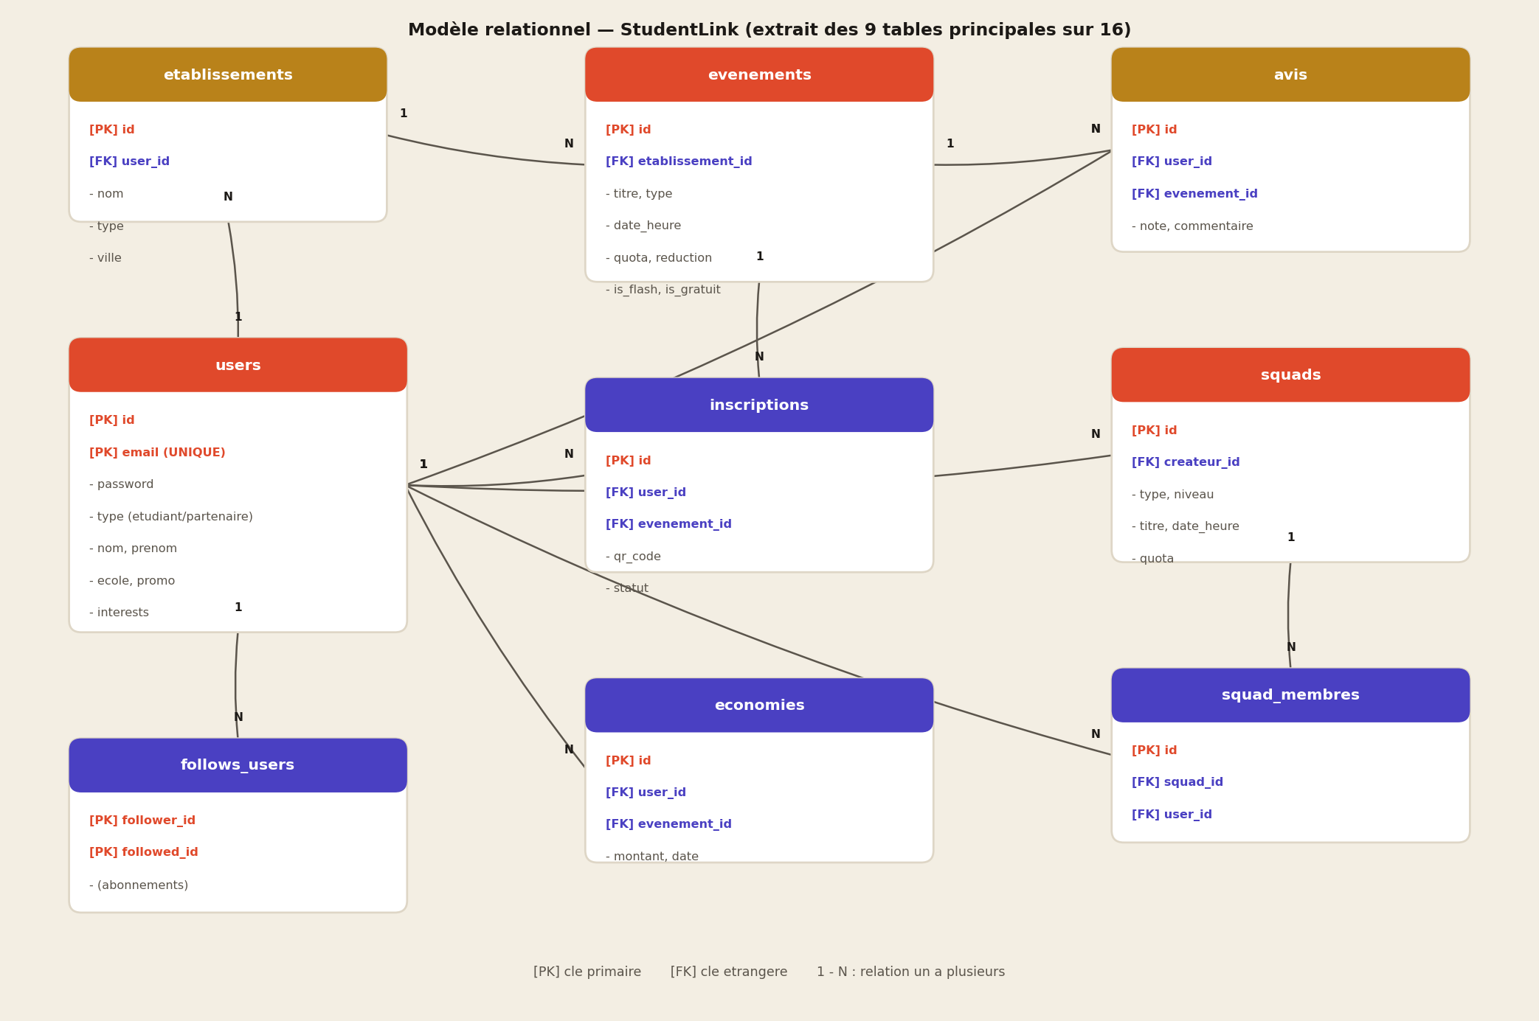
PARTIE 3 — CONCEPTION
09:00
Le modèle de données : 16 tables en 3NF
Les 3 entités centrales
users — ENUM type : étudiant ou partenaire, une seule table pour les deux rôles
evenements — quota, réduction, is_flash + flash_expiry
inscriptions — table pivot, porte le QR code et le statut
Autour du noyau
follows_users — auto-référence sur users
squads / squad_membres, avis, economies, badges
Tables techniques (sécurité)
login_attempts, password_resets
12
Notes:
J'ai modélisé la base en 16 tables relationnelles, normalisées en troisième forme normale. Le cœur, ce sont trois entités : users, avec un champ type en ENUM — j'ai fait le choix d'une seule table plutôt que deux, parce que l'authentification, le profil et les sessions sont communs aux deux rôles ; evenements, rattachée à un établissement, avec le quota, la réduction, et deux champs dédiés au Flash ; inscriptions, la table pivot entre l'étudiant et l'événement, qui porte le QR code et le statut : inscrit, puis check-in, ou annulé. Autour de ce noyau : les tables sociales (follows_users, une auto-référence sur users), squads et squad_membres, avis, economies, badges et user_badges. Et deux tables purement techniques liées à la sécurité : login_attempts et password_resets.

Slide 13
PARTIE 3 — CONCEPTION
10:30
Les contraintes d'intégrité, posées en base
Pourquoi en base, et pas seulement en PHP
CREATE TABLE inscriptions (
id INT AUTO_INCREMENT PRIMARY KEY,
user_id INT NOT NULL,
evenement_id INT NOT NULL,
qr_code VARCHAR(64) NOT NULL,
statut ENUM('inscrit','checkin','annule')
DEFAULT 'inscrit',
UNIQUE KEY unique_inscription
(user_id, evenement_id),
FOREIGN KEY (user_id) REFERENCES users(id)
ON DELETE CASCADE
);
// Côté API : SQLSTATE 23000 → "déjà inscrit"
Une vérification applicative se contourne dès qu'on rejoue une requête
UNIQUE (user_id, evenement_id) sur inscriptions : impossible de s'inscrire deux fois
Même logique sur (squad_id, user_id), (user_id, evenement_id) dans avis, (follower_id, followed_id)
Toutes les clés étrangères en ON DELETE CASCADE — sert aussi le droit à l'effacement RGPD
13
Notes:
J'ai fait le choix de poser les garde-fous en base, et pas seulement en PHP, parce qu'une vérification applicative se contourne dès qu'on rejoue une requête. Une contrainte UNIQUE sur le couple user_id / evenement_id dans inscriptions rend impossible une double inscription, même avec un double-clic. Côté API, je récupère le code d'erreur SQL 23000 pour renvoyer « tu es déjà inscrit » plutôt qu'une erreur serveur. La même logique s'applique sur squads, avis et follows. Enfin, toutes mes clés étrangères sont en ON DELETE CASCADE : si un compte est supprimé, tout part avec — c'est aussi ce qui me permet de répondre au droit à l'effacement du RGPD sans script de nettoyage.

Slide 14
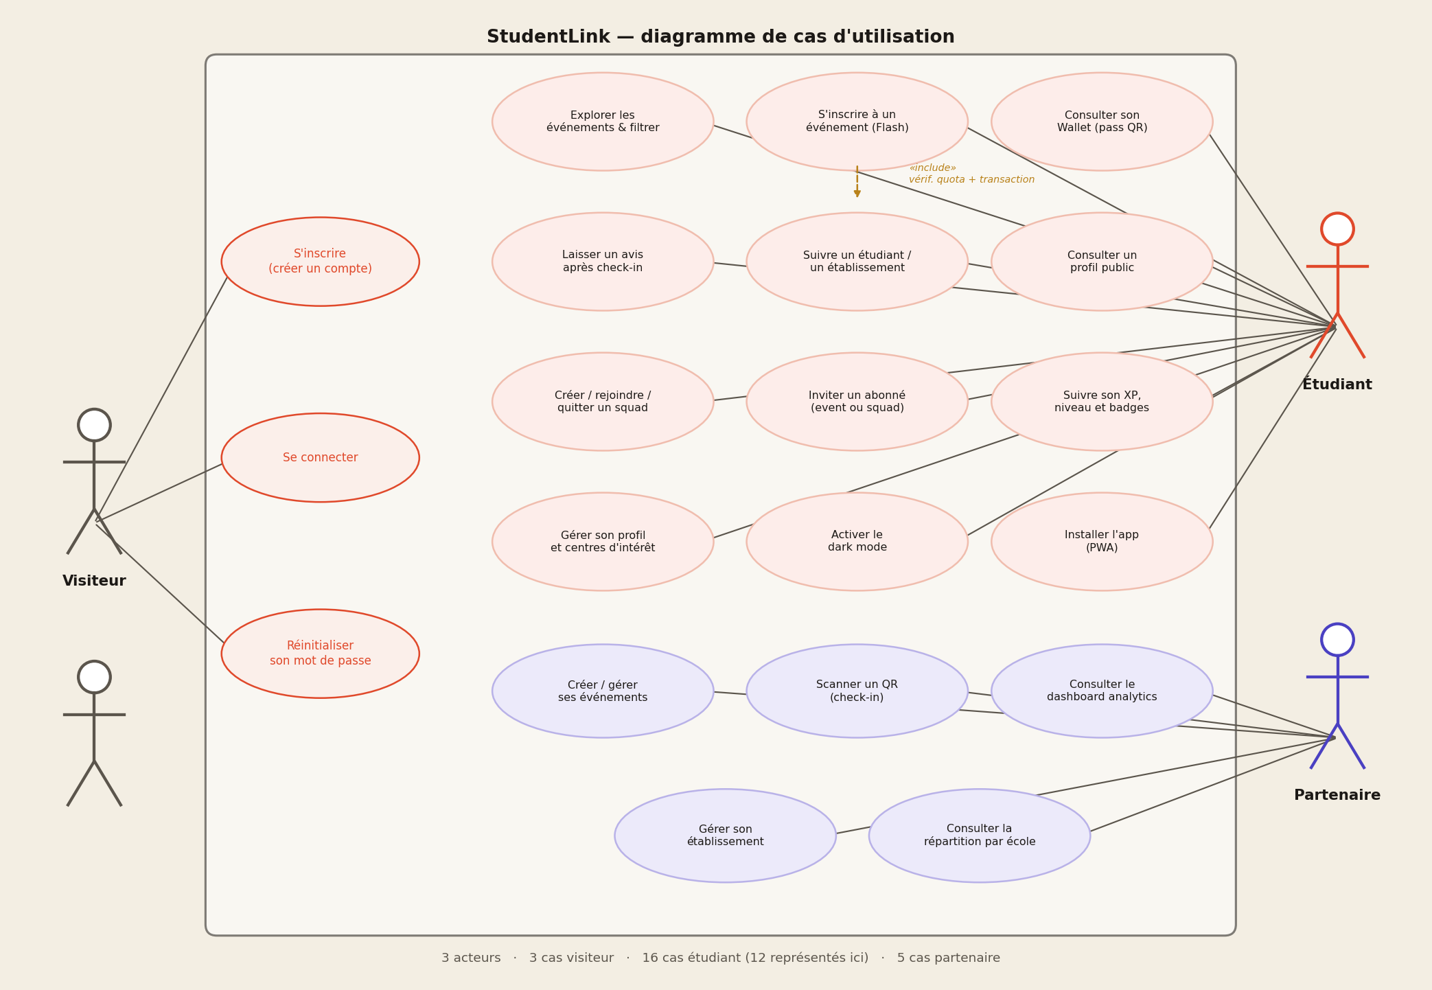
PARTIE 3 — CONCEPTION
12:00
Le diagramme de cas d'utilisation
14
Notes:
Mon diagramme de cas d'utilisation distingue trois acteurs : le visiteur, qui ne peut que s'inscrire, se connecter et réinitialiser son mot de passe ; l'étudiant, avec seize cas d'usage ; et le partenaire, avec cinq cas centrés sur la création d'événements, le check-in et l'analytics. Ce n'est pas un diagramme décoratif : cette séparation d'acteurs se traduit directement dans le code par deux fonctions de garde, requireStudent() et requirePartner(), appelées en tête de chaque page.

Slide 15
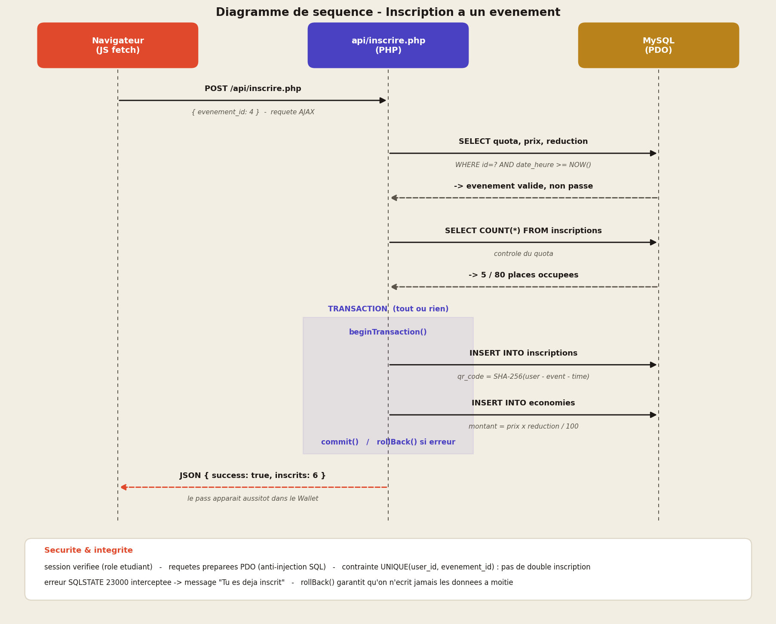
PARTIE 3 — CONCEPTION
13:00
Séquence de l'inscription, en six étapes
Les six étapes
1. Le JS envoie un POST JSON à /api/inscrire.php
2. Vérification session + rôle étudiant, côté serveur
3. L'événement existe et n'est pas passé
4. Comptage des inscrits vs quota
5. QR = SHA-256(user + event + horodatage)
6. Transaction : inscription + économie, ou rollBack
15
Notes:
Voici le scénario le plus représentatif de l'application, l'inscription à un événement, en six étapes. Un : le JavaScript envoie une requête POST JSON sur /api/inscrire.php. Deux : l'API vérifie la session et que le type de compte est étudiant — je ne fais jamais confiance à ce que le front m'envoie. Trois : elle vérifie que l'événement n'est pas passé. Quatre : elle compare les inscrits au quota. Cinq : elle génère le QR code, un hash SHA-256 unique et non devinable. Six — le point important — l'insertion se fait dans une transaction : l'inscription et l'économie sont écrites ensemble, ou pas du tout. En cas d'erreur, rollBack, et la base reste cohérente.

Slide 16
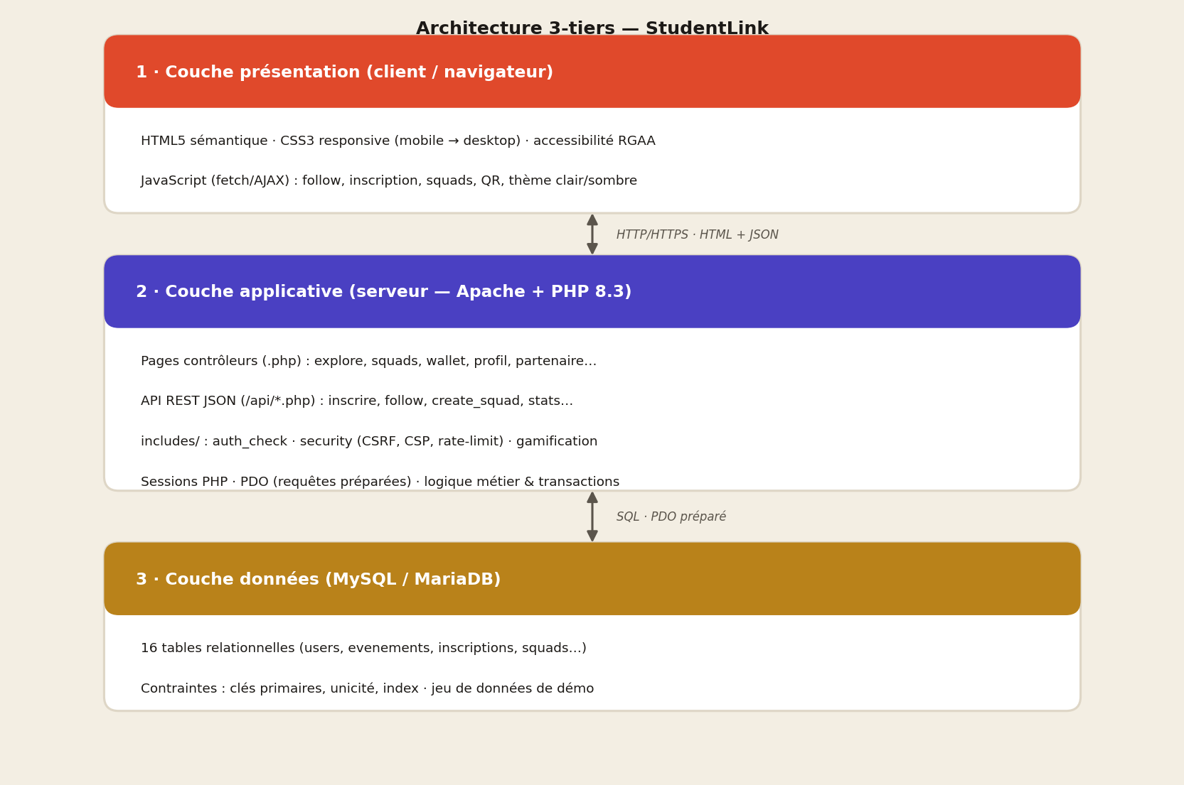
PARTIE 3 — CONCEPTION
13:30
Architecture applicative & un problème résolu
MVC allégé, procédural, sans framework
Contrôleur : haut de chaque .php (GET/POST, validation, PDO)
Vue : HTML en dessous, sans moteur de template
includes/ : db, auth_check, security, gamification
~12 endpoints JSON dans /api/
Le problème baseUrl() (anecdote à raconter)
Local : servi depuis /TitreRNCP · Production : à la racine
Plutôt que corriger chaque lien → une fonction baseUrl() (PHP) + constante BASE (JS)
Détection automatique via le nom d'hôte
Résultat : même code en local et en prod, 0 ligne de config à changer
16
Notes:
Architecturalement, j'ai retenu un MVC allégé, procédural, sans framework. Le contrôleur, c'est le haut de chaque fichier PHP. La vue, c'est le HTML en dessous. Les traitements transverses sont centralisés dans includes/. Les actions asynchrones passent par une douzaine d'endpoints JSON dans /api/. Toutes les pages incluent auth_check.php en première ligne : aucune page ne peut être servie sans sécurité. Anecdote : en local sous WAMP, l'application est servie depuis /TitreRNCP, en production à la racine — tous mes liens cassaient d'un environnement à l'autre. Plutôt que de corriger chaque lien, j'ai créé une fonction baseUrl() et une constante BASE côté JS qui détectent l'environnement automatiquement. Transition : voilà pour la conception, passons à l'application elle-même.

Slide 17
14:00 → 22:00
PARTIE 4 — DÉMONSTRATION
Huit minutes,
en direct.
Avant d'entrer dans la salle
Deux sessions déjà connectées (étudiant + partenaire)
Un Flash Event non expiré en base, un jeu de données crédible
Une version locale prête en secours
Des captures d'écran de tout le parcours dans le diaporama (pages suivantes)
Notes:
C'est le cœur de l'oral et le moment où le jury vérifie que le projet existe vraiment. Je me mets à la place d'Arthur, qui sort de cours un jeudi après-midi. Je ne commente jamais un incident technique — je bascule sur mon plan B en continuant à parler.

Slide 18
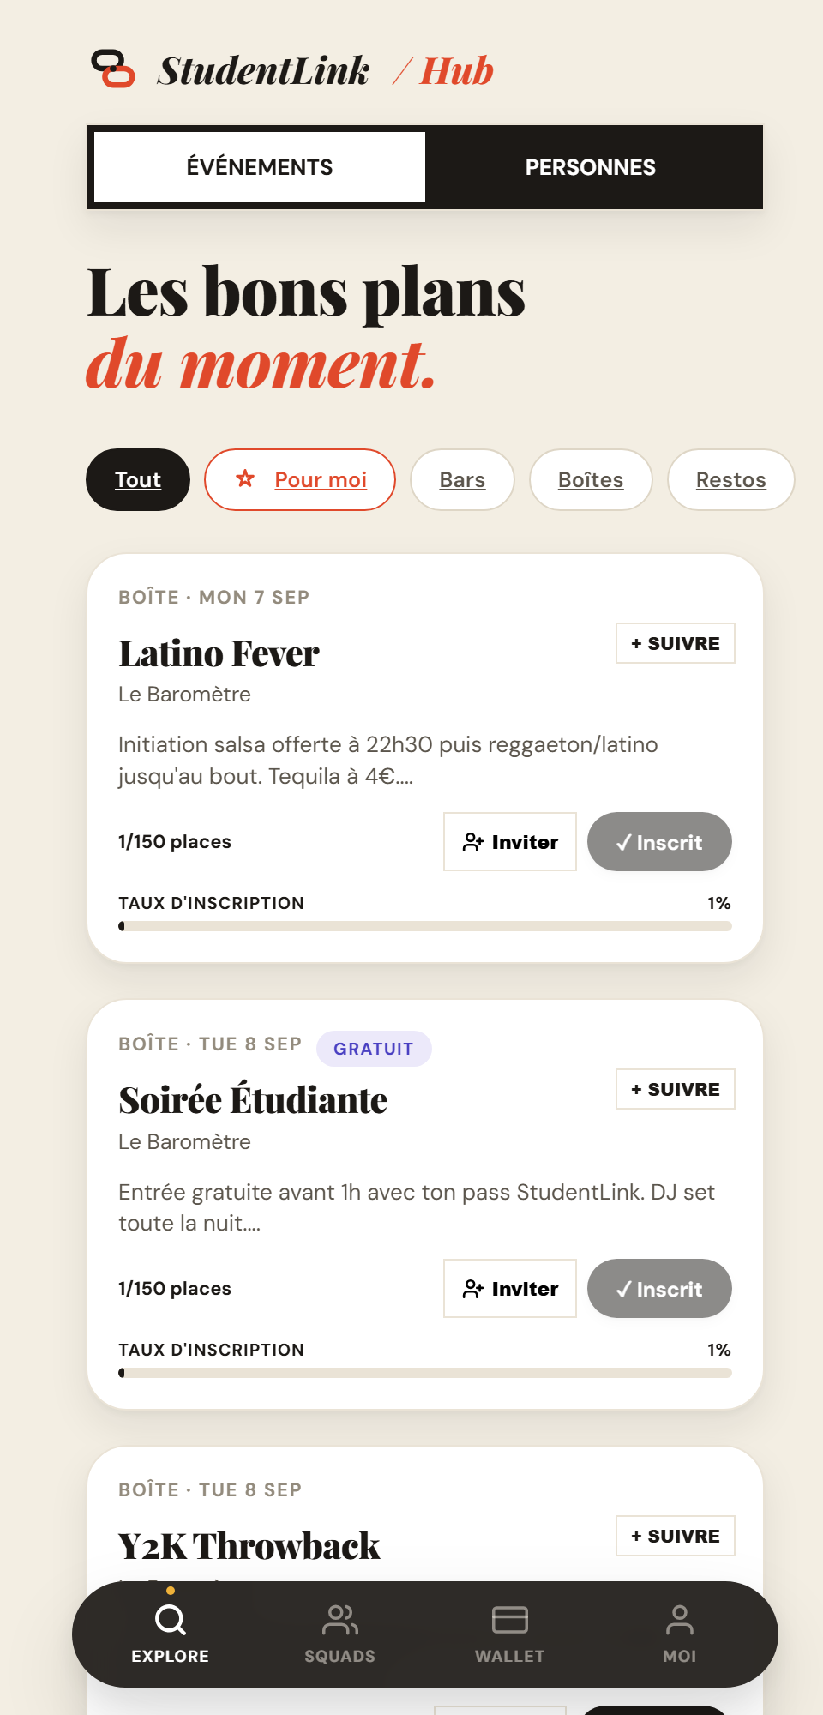
PARTIE 4 — DÉMO ÉTUDIANT
14:30
La page Explore & les Flash Events
Ce que je montre
Chaque carte : lieu, date, réduction, places restantes, note moyenne
Bandeau orange = Flash Event, décompte calculé depuis flash_expiry
Filtres : bar / boîte / resto / afterwork + filtre « pour moi »
Sur desktop : grille responsive
Les cartes Flash restent pleine largeur (effet hero)
Les événements réguliers passent en grille multi-colonnes
CSS Grid : auto-fill + minmax, aucun point de rupture à multiplier
18
Notes:
Voici la page principale. Chaque carte affiche le lieu, la date, la réduction, le nombre de places restantes et la note moyenne de l'établissement. En haut, cette carte avec le bandeau et un compte à rebours, c'est un Flash Event : une offre à durée limitée créée par le partenaire. Le décompte est calculé côté client à partir du champ flash_expiry stocké en base. Je peux filtrer par type d'établissement, et il existe un filtre « pour moi » qui remonte en priorité les événements correspondant à mon école et mes centres d'intérêt.

Slide 19
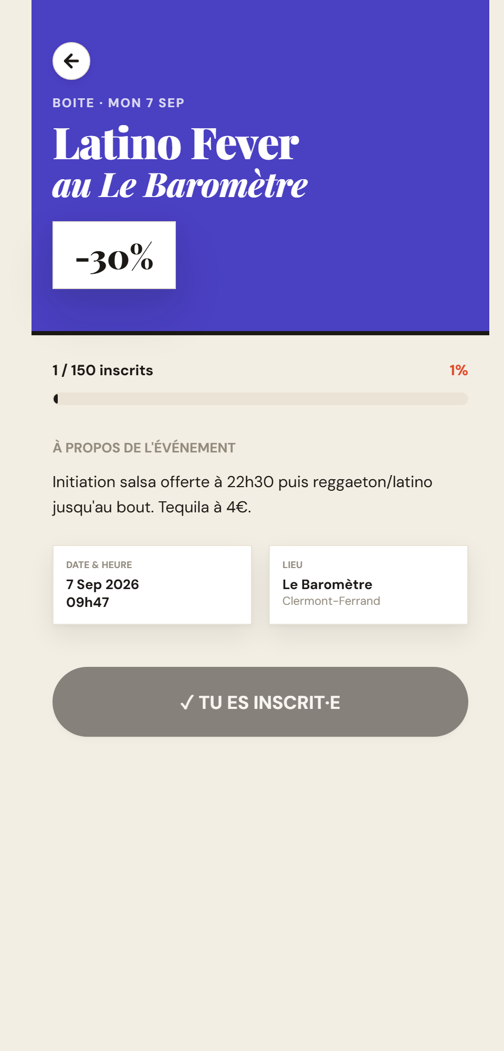
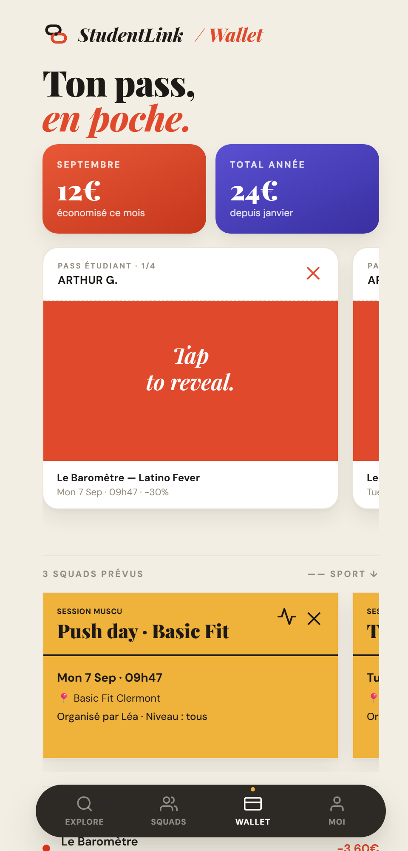
PARTIE 4 — DÉMO ÉTUDIANT
16:00
L'inscription & le wallet
L'inscription
Un seul appel API, aucun rechargement
Le compteur passe immédiatement de 42 à 43
Derrière : exactement le diagramme de séquence présenté en partie 3
Le wallet
Le pass, avec son QR code unique
Cumul des économies = prix normal × réduction, stocké à l'inscription
Historique : check-in validé ou annulé
19
Notes:
Je clique sur « S'inscrire ». Un seul appel API, aucun rechargement de page : le compteur de places passe immédiatement. Derrière, c'est exactement le diagramme de séquence que je viens de présenter. Et voici mon pass, dans le wallet, avec son QR code unique. En haut de l'écran, le cumul de ce que j'ai économisé grâce aux réductions : calculé à partir du prix normal multiplié par le pourcentage de réduction, stocké au moment de l'inscription dans la table economies.

Slide 20
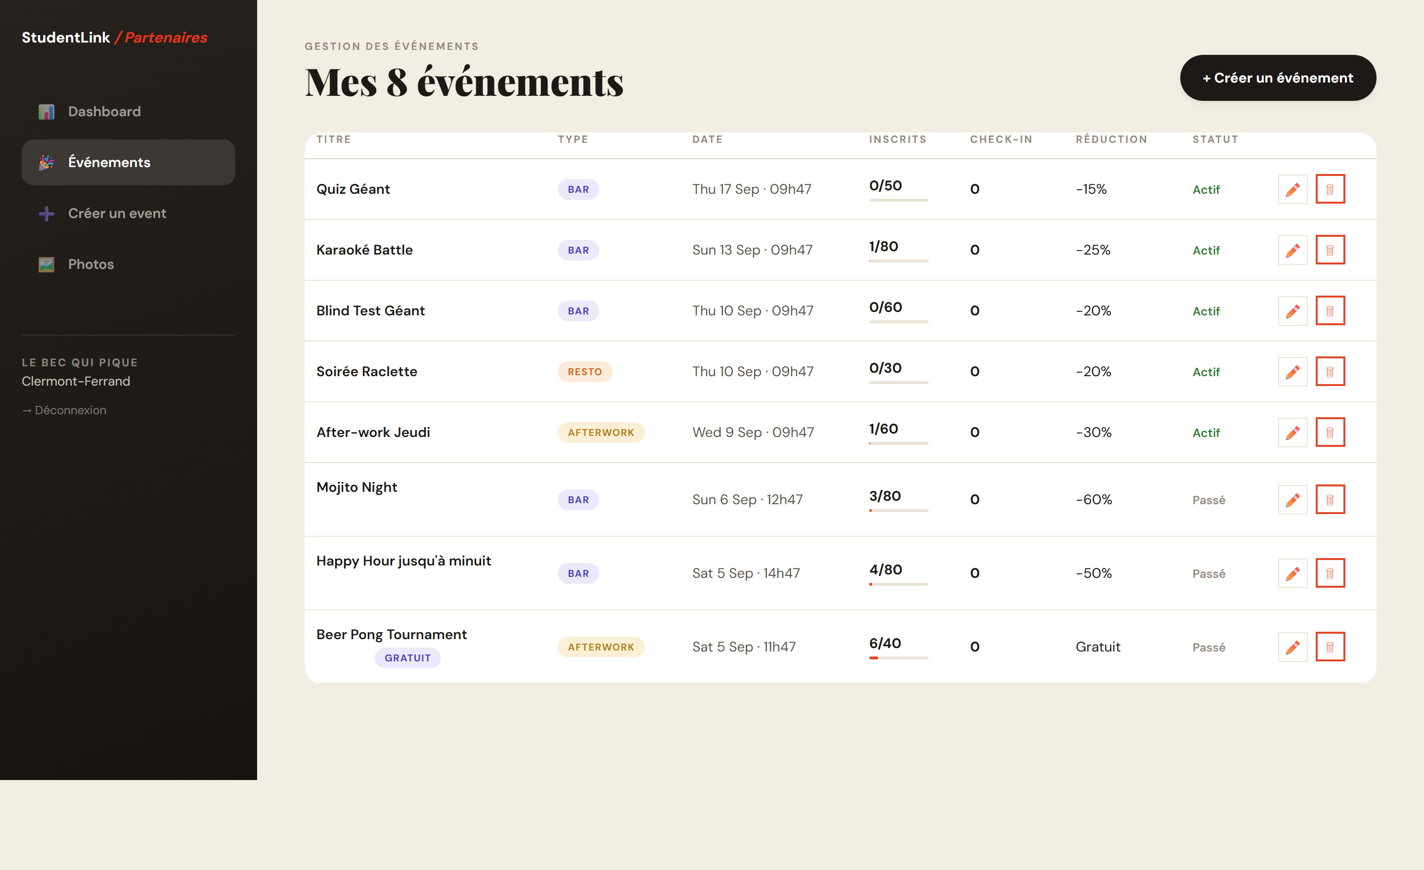
PARTIE 4 — DÉMO PARTENAIRE
17:30
Créer un événement & valider l'entrée
[ bascule de session — je passe sur l'écran de Jean ]
La création
Titre, type, date, quota, % réduction
Case « Flash » + date d'expiration
Interface minimale : 3 champs obligatoires
Le check-in
L'étudiant présente son QR code
Statut : inscrit → check-in en 2 secondes
Un QR déjà scanné est détecté (pas de double usage)
20
Notes:
Bascule sur l'écran de Jean. Jean crée son événement : titre, type, date, quota, pourcentage de réduction, et la case Flash avec une date d'expiration. L'interface est volontairement minimale, parce que la cible est un gérant de bar, pas un utilisateur technique. Le soir de l'événement, l'étudiant présente son QR code. Jean le scanne : l'inscription passe du statut inscrit au statut check-in. Deux secondes, pas de file d'attente. Et un QR déjà scanné est détecté, donc un même pass ne peut pas servir deux fois.

Slide 21
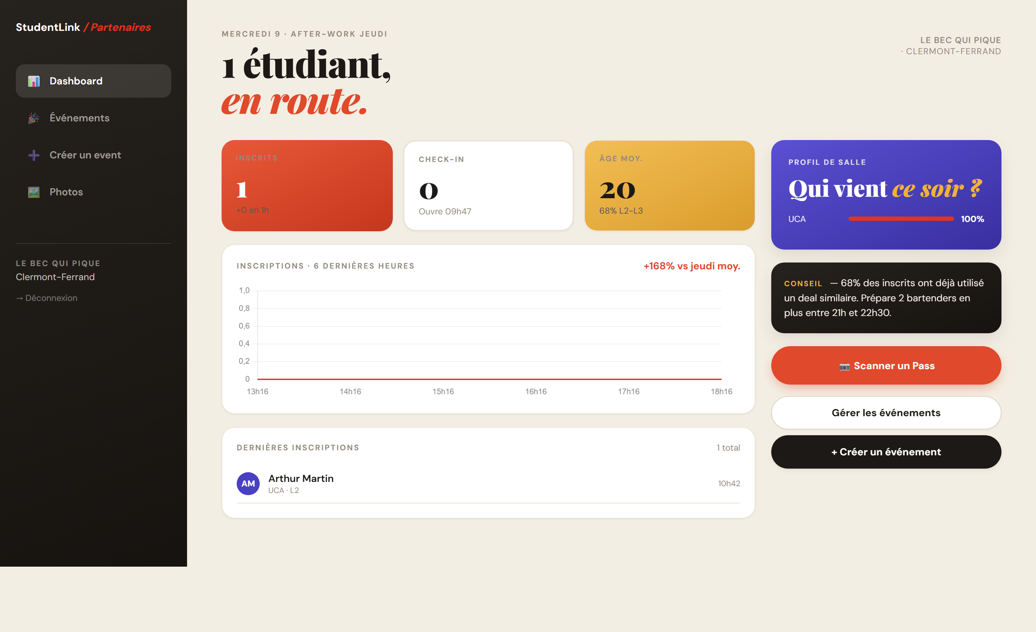
PARTIE 4 — DÉMO PARTENAIRE
19:30
Le dashboard analytics
Ce que Jean obtient
Trois indicateurs en direct : inscrits, check-in, âge moyen
Graphique d'inscriptions sur les dernières heures
Répartition par école — pour cibler la bonne cible
Un conseil généré à partir des données
Alimenté par /api/stats.php, cloisonné par établissement
21
Notes:
Et c'est ici que Jean obtient ce qu'il n'a nulle part ailleurs : des graphiques en temps réel, alimentés par l'endpoint /api/stats.php, qui est protégé et ne renvoie que les données de ses événements à lui. Il visualise ses pics d'inscription, la répartition de son audience par école, et un conseil actionnable. Concrètement, ces données lui permettent de décaler ses soirées sur le bon jour, de prévoir son personnel sur le bon créneau et de cibler la bonne école.

Slide 22
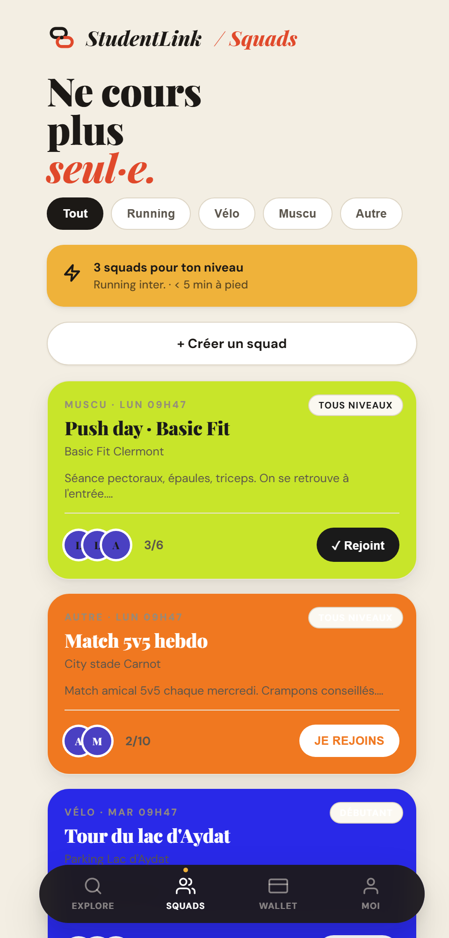
PARTIE 4 — DÉMO ÉTUDIANT
20:30
Squads, social — le cas de Lucas
Les squads
Groupes sportifs créés par les étudiants eux-mêmes : running, vélo, musculation
Filtre par activité et par niveau
Quota vérifié côté serveur + contrainte UNIQUE (pas de double adhésion)
Le social
Suivre d'autres étudiants, profil public
Recherche par nom, par école ou par centre d'intérêt
Activité des amis remontée dans le fil
22
Notes:
Je reviens côté étudiant, sur le cas de Lucas, arrivé à Clermont cette année. L'onglet Squads liste des groupes sportifs créés par les étudiants eux-mêmes. Il filtre par activité et par niveau, il trouve une sortie, 3 membres sur 6, et il rejoint en un clic. Le quota est vérifié côté serveur, et une contrainte UNIQUE en base l'empêche de rejoindre deux fois. Il peut suivre d'autres étudiants, consulter leur profil public, et retrouver leur activité dans son fil. La recherche se fait par nom, par école ou par centre d'intérêt.

Slide 23
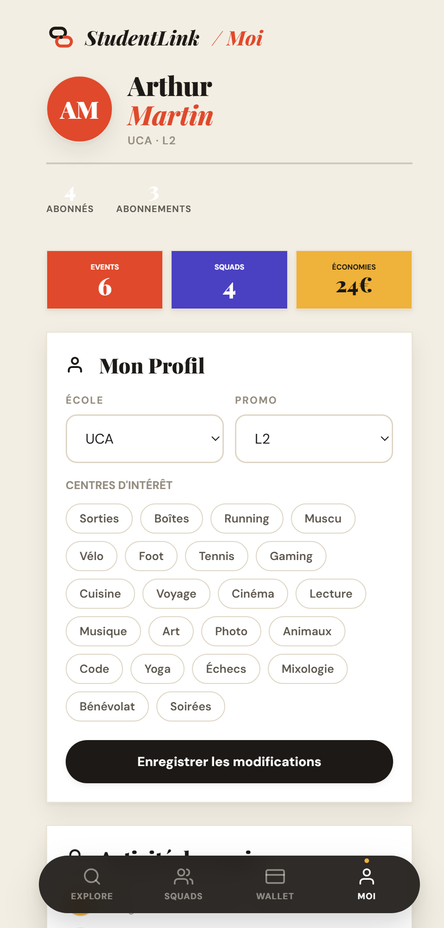
PARTIE 4 — DÉMO ÉTUDIANT
21:15
La gamification : XP, niveaux, badges
La formule
XP = 15×événements + 10×squads + 5×abonnements + 8×avis
Niveau = partie entière de √(XP / 50) + 1 — rapide au début, ralentit ensuite
L'automatisation
checkBadges() recalculée après chaque action majeure, sans doublon
⚠ Point de vigilance à trancher avant l'oral
9 badges modélisés en base, 8 attribués automatiquement pour l'instant
Dire : « huit badges automatiques, un neuvième déjà modélisé et prévu »
23
Notes:
J'ouvre mon profil et je commente la barre d'XP et la grille de badges. Chaque action rapporte de l'expérience : 15 points par événement, 10 par squad, 5 par abonnement, 8 par avis déposé. Le niveau se déduit de l'XP par une racine carrée : la progression est rapide au début, ce qui accroche le nouvel utilisateur, puis ralentit. Des badges se débloquent automatiquement : checkBadges() est appelée après chaque action majeure. Attention : ma base définit 9 badges, mais seuls 8 sont attribués automatiquement pour l'instant — je dis « huit badges automatiques, un neuvième déjà modélisé et prévu », jamais neuf.

Slide 24
PARTIE 4 — DÉMO ÉTUDIANT
21:45
Avis, dark mode et PWA — clôture de la démo
Les avis
L'écosystème se nourrit lui-même
Bouton « Laisser un avis » uniquement après un check-in validé
Note 1 à 5 étoiles + commentaire, unique par utilisateur et par événement
Alimente la moyenne affichée sur les cartes Explore
Les utilisateurs actifs rassurent les indécis
Dark mode
PWA installable
Appliqué instantanément
Conservé d'une session à l'autre (localStorage)
Icône sur l'écran d'accueil
Ouverture en plein écran, sans barre de navigateur — comme une app native
24
Notes:
Deux derniers points. Les avis : après un check-in validé, et seulement après, un bouton apparaît dans le wallet. Cette note alimente la moyenne affichée sur les cartes de la page Explore — l'écosystème se nourrit de lui-même. Et deux détails d'expérience utilisateur : le dark mode, conservé d'une session à l'autre, et le fait que l'application soit une PWA installable — je l'ajoute à mon écran d'accueil et elle s'ouvre en plein écran, comme une application native. Transition : cette application manipule des comptes et des données personnelles. Parlons de sécurité.

Slide 25
PARTIE 5 — SÉCURITÉ
22:00
L'OWASP Top 10 comme grille de lecture
Risque OWASP
Ma réponse technique
Injection SQL
PDO + requêtes préparées — 100% des requêtes, aucune concaténation
Identification défaillante
bcrypt via password_hash(PASSWORD_DEFAULT), vérifié par password_verify
Fixation de session
session_regenerate_id(true) à chaque connexion réussie
CSRF
Helpers centralisés + hash_equals — développé en détail page suivante
Force brute
Table login_attempts : 5 tentatives / 15 min par IP
Reset de mot de passe
Token aléatoire, stocké en SHA-256, 1h, usage unique
Énumération de comptes
Réponse identique si l'email est inconnu
XSS
htmlspecialchars sur toute donnée utilisateur + Content-Security-Policy
25
Clickjacking / MIME sniffing
X-Frame-Options DENY, nosniff, HSTS, Referrer-Policy
Contrôle d'accès défaillant
requireStudent / requirePartner + revérification à chaque endpoint
Notes:
J'ai construit ma sécurité en suivant l'OWASP Top 10, et sans framework — ce qui veut dire que tout est explicite dans mon code, et que je peux justifier chaque mesure. Cent pour cent de mes requêtes passent par des requêtes préparées avec des paramètres liés. Les mots de passe sont hachés en bcrypt via password_hash avec la constante PASSWORD_DEFAULT. À chaque connexion réussie, je régénère l'identifiant de session. Au-delà de cinq tentatives en quinze minutes pour une même IP, la connexion est bloquée. Le jeton de reset est un aléa de 32 octets, mais je ne stocke que son hash SHA-256.

Slide 26
PARTIE 5 — SÉCURITÉ
23:30
Le point à développer : la protection CSRF
// includes/security.php
function csrfToken(): string {
// jeton de 32 octets aléatoires, en session
return $_SESSION['csrf_token'];
}
function csrfField(): string {
// champ caché prêt à insérer — 1 seule ligne
// pour protéger un nouveau formulaire
}
function csrfVerify(): void {
// hash_equals = comparaison à temps constant,
// empêche les attaques temporelles
}
Le vrai risque : humain, pas technique
Sans framework, la protection doit être posée à la main sur chaque formulaire
Le risque, c'est l'oubli — pas la technique
L'amélioration apportée récemment
Avant : jeton invalide → page blanche
Maintenant : jeton régénéré + message « session expirée » + redirection
26
Notes:
Sans framework, la protection CSRF doit être posée à la main sur chaque formulaire. Le vrai risque n'est donc pas technique, il est humain : c'est l'oubli. Je l'ai neutralisé en centralisant trois fonctions. csrfToken() génère un jeton de 32 octets et le stocke en session. csrfField() renvoie directement le champ caché — protéger un nouveau formulaire, c'est une seule ligne. csrfVerify() compare avec hash_equals, une comparaison à temps constant. Et j'ai fait évoluer ce point récemment : un jeton invalide provoquait un arrêt brutal, une page blanche. Maintenant, je régénère un jeton frais, j'affiche « session expirée » et je redirige. Le niveau de sécurité est identique, mais l'utilisateur peut se rattraper.

Slide 27
PARTIE 6 — QUALITÉ & DÉPLOIEMENT
25:00
Tests, analyse statique, intégration continue
40 tests PHPUnit / 282 assertions
Intégration continue — GitHub Actions
Exécution en moins de 0,2 seconde
Unitaires : validation, XP, niveau, auth
Intégration : gamification sur SQLite en mémoire
Chaque push : dépendances → PHPStan → suite de tests
Rejoué sur 3 versions de PHP : 8.1, 8.2, 8.3
Je ne maîtrise pas la version de l'hébergement final
Un test cassé → badge README au rouge, visible immédiatement
PHPStan — niveau 5
Types incohérents, appels sur valeurs potentiellement nulles
Toutes les signatures typées, retours déclarés
27
Notes:
J'ai 40 tests PHPUnit, 282 assertions, l'ensemble tourne en moins de deux dixièmes de seconde. Des tests unitaires sur les fonctions pures, et des tests d'intégration sur la gamification, sur une base SQLite en mémoire — c'est pour cette raison que dans checkBadges je fais un SELECT suivi d'un INSERT plutôt qu'un INSERT ON DUPLICATE KEY, propre à MySQL. PHPStan analyse le code au niveau 5. Tout cela est branché sur GitHub Actions : à chaque push, la CI rejoue l'analyse et les tests sur trois versions de PHP, parce que je ne maîtrise pas la version installée sur l'hébergement final.

Slide 28
PARTIE 6 — QUALITÉ & DÉPLOIEMENT
26:30
Déploiement continu & documentation
Déploiement continu
8 documents de projet
Push sur main → build → mise en ligne en ~2 minutes
MySQL managé, HTTPS automatique (Let's Encrypt)
Variables d'environnement : identifiants jamais dans le dépôt Git
includes/db.php détecte l'environnement (variable d'hôte) — le pendant serveur de baseUrl()
README d'installation
Architecture, API, MCD, diagrammes UML
Manuel utilisateur, rapport d'accessibilité
CHANGELOG versionné, SECURITY.md
28
Notes:
Le déploiement est continu. Je pousse sur la branche principale, la plateforme détecte le commit, reconstruit l'image et met en ligne en environ deux minutes. Elle me fournit un MySQL managé, le HTTPS automatique et un stockage sécurisé des variables d'environnement — mes identifiants ne sont donc jamais dans le dépôt Git. Le fichier includes/db.php détecte l'environnement en lisant une variable d'hôte : c'est le pendant serveur de la fonction baseUrl. Enfin, j'ai documenté le projet comme s'il devait être repris par une équipe — un réflexe que j'ai pris volontairement, même en travaillant seul. Transition : je termine par le bilan.

Slide 29
PARTIE 7 — BILAN
28:00
Trois difficultés, trois leçons
Difficulté
Symptôme → cause → solution → leçon
La portabilité des URLs
Ça cassait entre local et prod à cause d'un préfixe. Solution : fonction baseUrl() unique. Leçon : un problème à 200 endroits se corrige en un point de centralisation.
CSRF sans framework
Le risque était humain, l'oubli d'un jeton. Solution : une ligne de code au lieu de dix. Leçon : la meilleure mesure de sécurité est celle qu'on ne peut pas oublier d'appliquer.
La performance d'Explore (N+1)
Une requête par événement pour la note et les inscrits — 15 requêtes pour une page. Solution : sous-requêtes corrélées → 1 seule requête. Leçon : mesurer avant/après pour objectiver le gain.
29
Notes:
Je les raconte comme trois petites histoires : le symptôme, la cause, la solution, la leçon. La portabilité des URLs : mon application cassait en production à cause du préfixe. J'ai créé une fonction baseUrl unique. La leçon : quand un problème revient à deux cents endroits, il ne faut pas le corriger deux cents fois. La protection CSRF sans framework : le risque n'était pas technique mais humain. La performance de la page Explore : ma première version lançait une requête par événement, une quinzaine de requêtes pour une seule page — le problème classique du N+1. Je l'ai résolu avec des sous-requêtes corrélées : une seule requête ramène désormais toutes les données. C'est l'optimisation dont je suis le plus satisfait, parce que j'ai mesuré la différence.

Slide 30
PARTIE 7 — BILAN
29:00
Quatre choix techniques assumés
Choix
« J'ai choisi X plutôt que Y, parce que Z — et sinon, j'aurais choisi l'inverse »
PHP vanilla plutôt que Symfony
Projet solo, sécurité explicite et justifiable. Sur un projet d'équipe, je partirais sur Symfony (ORM, routage, migrations).
Sessions PHP plutôt que JWT
Application à rendu serveur, pas une API publique. Pour une appli mobile native, je passerais à JWT.
JavaScript vanilla plutôt que React
Quelques appels API seulement. React aurait imposé un build et un bundle pour rien sur cible mobile.
Railway plutôt qu'un VPS
Déploiement continu et HTTPS sans administrer un serveur. Un VPS donnerait plus de contrôle, mais plus de charge de maintenance.
30
Notes:
Formule systématique : j'ai choisi X plutôt que Y, parce que Z — et dans tel autre contexte, j'aurais choisi l'inverse. Cette dernière moitié est ce qui distingue un choix d'un réflexe. PHP vanilla plutôt que Symfony ou Laravel : sur un projet solo de cette taille, un framework aurait ajouté une couche de magie que je ne maîtrisais pas encore. Sessions plutôt que JWT : c'est une application à rendu serveur. JavaScript vanilla plutôt que React : mes interactions se résument à quelques appels API. Railway plutôt qu'un VPS : je voulais me concentrer sur le code.

Slide 31
CONCLUSION
Un besoin très simple,
une plateforme complète.
Perspectives (classées par valeur)
Notifications Web Push — le maillon faible actuel : l'étudiant doit ouvrir l'app
Carte interactive (Leaflet / OpenStreetMap) sur la page Explore
Score de correspondance centres d'intérêt ↔ événements
Stripe pour les événements payants + double authentification partenaire
16 tables · OWASP Top 10 · 40 tests · CI sur 3 versions de PHP · déploiement continu · mise en production réelle
Ce n'est pas une application fictive faite pour un examen : c'est la réponse à un problème que je vis chaque semaine.
Notes:
Pour conclure : StudentLink part d'un besoin très simple — se retrouver entre étudiants en payant moins cher — et j'en ai fait une plateforme complète. Seize tables modélisées, une application sécurisée selon l'OWASP Top 10, quarante tests automatisés, une intégration continue sur trois versions de PHP et une mise en production réelle. Ce n'est pas une application fictive faite pour un examen : c'est la réponse à un problème que je vis chaque semaine, et c'est pour moi la concrétisation de mes années de formation. Je vous remercie de votre attention, et je suis à votre disposition pour vos questions.

